Slide 1
Словарная работа
Животные

Slide 2
Отгадайте загадки:

Slide 3
С хозяином дружит,
Дом сторожит,
Живёт под крылечком,
А хвост колечком.

Slide 4
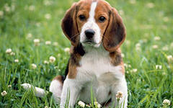

Slide 5
СОБАКА

Slide 6
Голодная - мычит,
Сытая - жуёт,
всем ребятам
Молоко даёт.

Slide 7
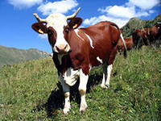

Slide 8
КОРОВА

Slide 9
Не воин, а со шпорами, не караульщик, а кричит.

Slide 10
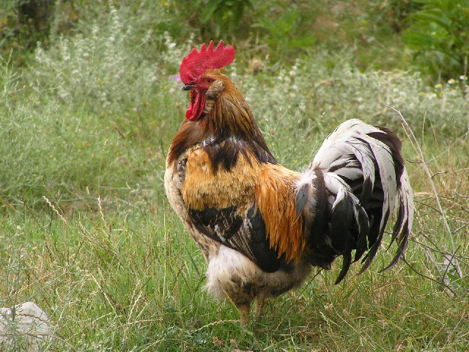

Slide 11
ПЕТУХ

Slide 12
Зверька узнаем мы с тобой
По двум таким приметам:
Он в шубе серенькой - зимой,
А в рыжей шубке - летом.

Slide 13
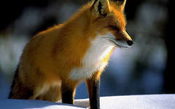

Slide 14
ЛИСИЦА

Slide 15
Что за зверь лесной
Встал, как столбик, под сосной
И стоит среди травы,
Уши больше головы?

Slide 16
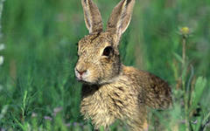

Slide 17
ЗАЯЦ

Slide 18
Кто в лесу глухом живёт,
Неуклюжий, косолапый?
Летом ест малину, мёд,
А зимой сосёт он лапу.

Slide 19
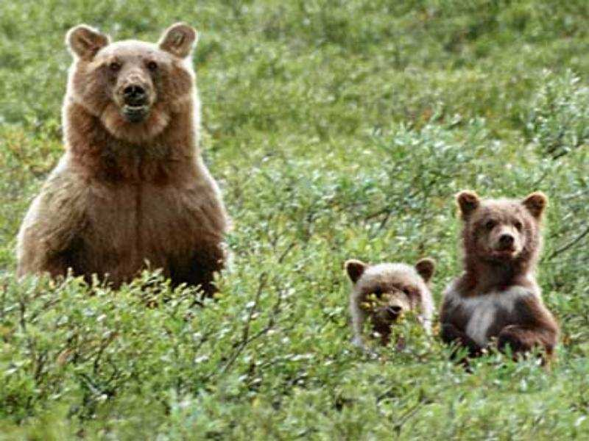

Slide 20
медведь

Slide 21
Вместо хвостика - крючок.
Вместо носа - пятачок.
Пятачок дырявый,
А крючок вертлявый.

Slide 22
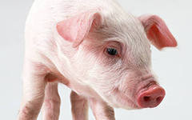

Slide 23
ПОРОСЁНОК

